Slide 1
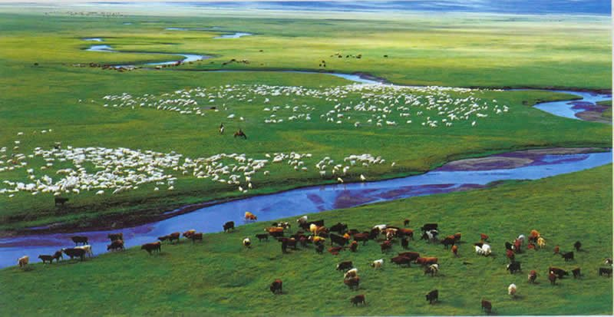
16 草 原
返回

Slide 2


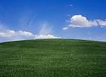

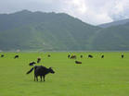

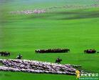


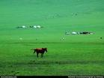





Slide 3

xuàn yū bō lí jīn
渲染 迂回 玻 璃 襟飘带舞
hóng tí sè jiāo
彩虹 马蹄 羞 涩 摔 跤

Slide 4
胸襟 苦涩 跌跤

Slide 5
在天底下，一碧千里，而并不茫茫。
那里的天比别处的更可爱，空气是那么清新，天空是那么明朗，使我总想高歌一曲。

Slide 6

郁郁葱葱
翠色欲流
一碧千里

Slide 7
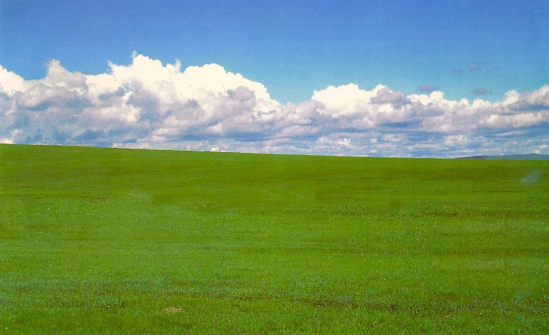
那些小丘的线条是那么柔美，就像只用绿色渲染，不用墨线勾勒的中国画那样，到处翠色欲流，轻轻流入云际。

Slide 8
这种境界，既使人惊叹，又叫人舒服，既愿久立四望，又想坐下低吟一首奇丽的小诗。

Slide 9
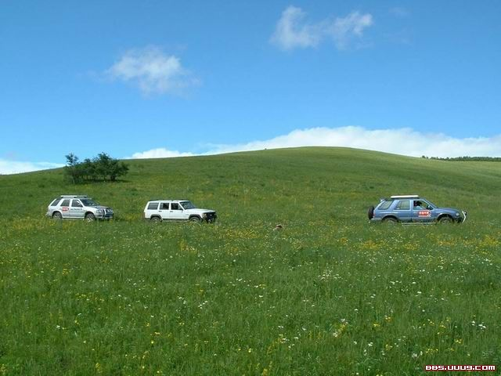
汽车走了一百五十里，才到达目的地。一百五
十里全是草原。再走一百五十里，也还是草原。
草原上行车十分洒脱，只要方向不错，怎么走
都可以。初入草原，听不见一点儿声音，也看
不见什么东西，除了一些忽飞忽落的小鸟。
洒脱

Slide 10
激情
盛情
尽情
深情
热情

Slide 11
热情迎接
激情相见
盛情款待
尽情联欢
深情话别

Slide 12
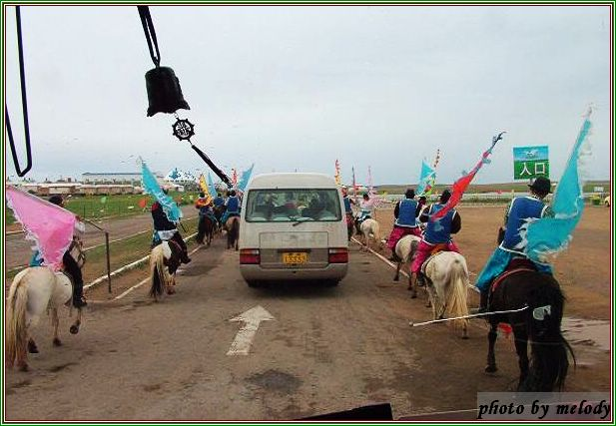
忽然,像被一阵风吹来的,远处的小丘上出现了一群马,马上的男女老少穿着各色的衣裳,群马疾驰,襟飘带舞，像一条彩虹朝我们飞过来。
襟飘带舞

Slide 13
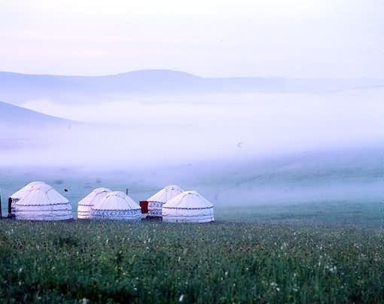

Slide 14
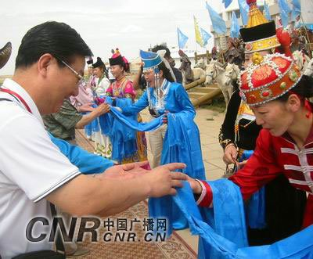
激情相见

Slide 15
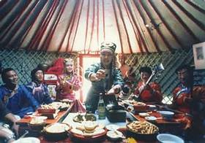
盛情款待
结束

Slide 16
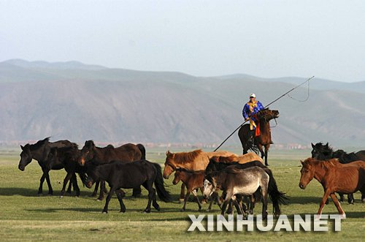
尽情联欢

Slide 17
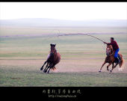
套马

Slide 18
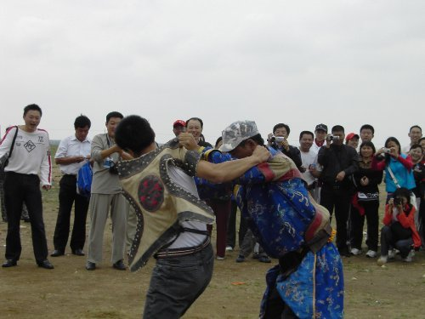
摔跤

Slide 19
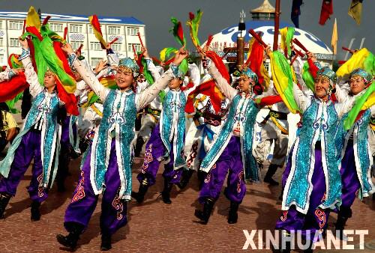

Slide 20
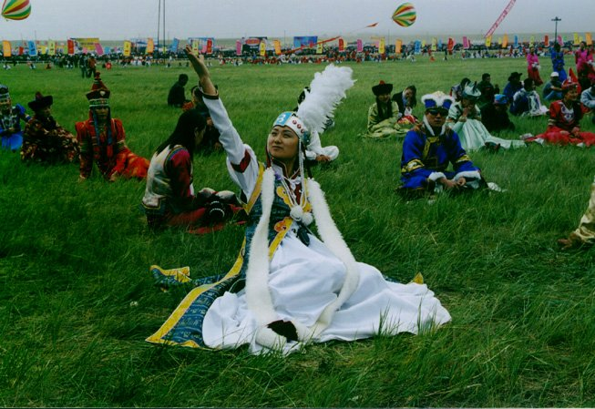

Slide 21
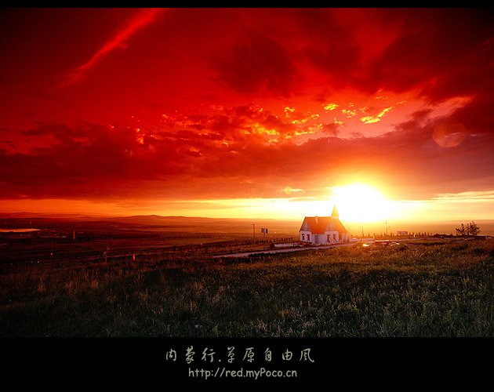
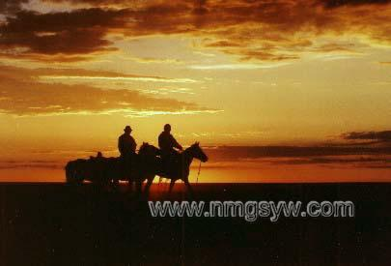

Slide 22
蒙汉情深何忍别
天涯碧草话斜阳

Slide 23
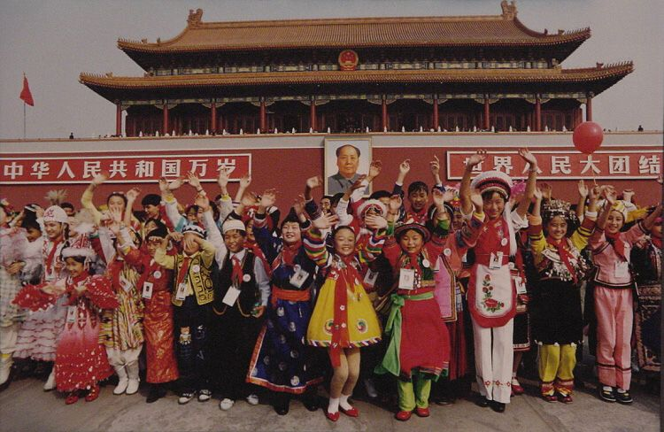

Slide 24
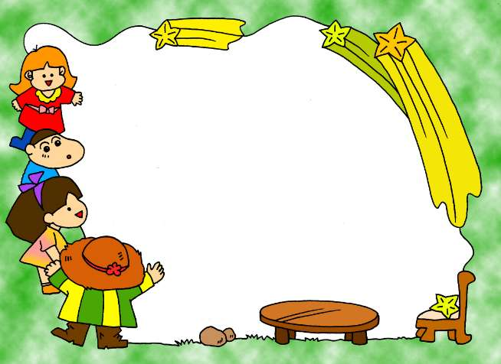
拓展延伸:
１、用你喜欢的方式赞美一下这片奇丽的土地和生活在这片土地上的蒙古族人民,可以说一说、唱一唱,吟首小诗也可以!
２、搜集有关少数民族风土
民情的资料，了解少数民族
的新发展。

Slide 25

谢谢

